Slide 1
Førelesing ST1101
18.02.21

Slide 2
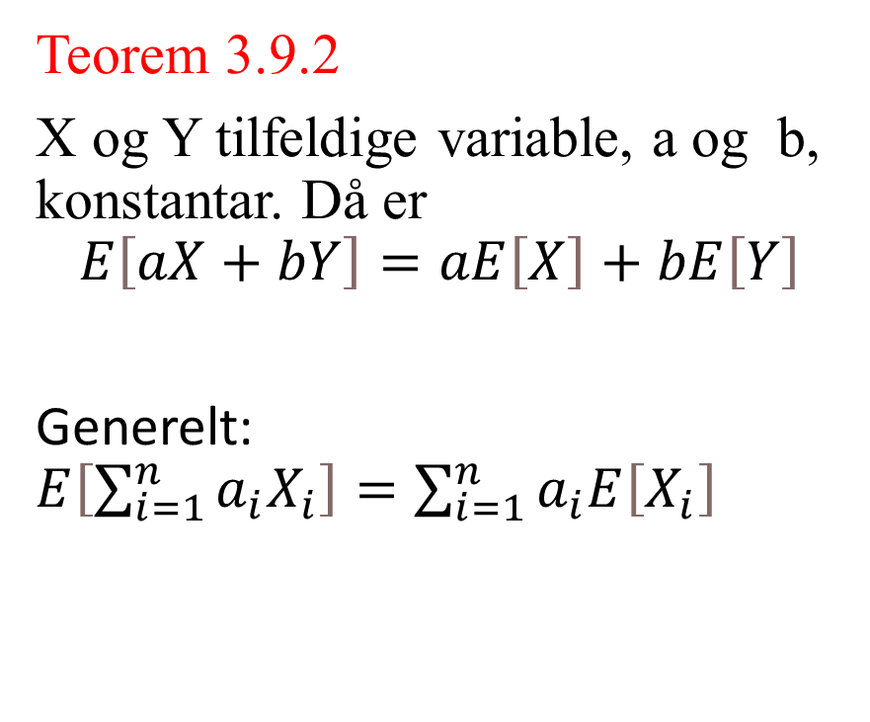
Forventing til lineærkombinasjonar av variable
Teorem 3.9.2
X og Y tilfeldige variable, a og b, konstantar. Då er
$$E\left[aX+bY\right]=aE\left[X\right]+bE\left[Y\right]$$
Generelt: $E\left[\sum_{i=1}^{n}{a_{i}X_{i}}\right]=\sum_{i=1}^{n}{a_{i}E\left[X_{i}\right]}$
Prov

Slide 3


Eksempel
Eks. Trangbudd husvære
n uavhengige forsøk

Slide 4




Forventing til eit produkt av uavhengige variable
La Z=g(X,Y)=XY
Teorem 3.9. La Z=XY, X og Y er uavhengige. $E\left[XY\right]=E\left[X\right]⋅E\left[Y\right]$
Prov.

Slide 5

Varians til ein sum av tilfeldige variable. Kovarians
La
Definisjon 3.9.1. Kovariansen mellom X og Y er definert som :
$$Cov\left[X,Y\right]=E\left[XY\right]−E\left[X\right]⋅E\left[Y\right]$$

Slide 6




Slide 7


Generell formel for varians av sum av variable
$$Var\left[\sum_{i=1}^{n}{a_{i}X_{i}}\right]=\sum_{i=1}^{n}{a_{i}^{2}Var\left[X_{i}\right]}+2\sum_{i<j}{a_{i}a_{j}Cov\left[X_{i},X_{j}\right]}$$

Slide 8








Slide 9





Forventing og varians i hypergeometrisk fordeling
Situasjon

Slide 10




Slide 11


